Slide 1
Тестирование безопасности
Назначение тестирования безопасности. Виды уязвимостей

Slide 2
Понятие тестирования безопасности
Тестирование безопасности - это стратегия тестирования, используемая для проверки безопасности системы, а также для анализа рисков, связанных с обеспечением целостного подхода к защите приложения, атак хакеров, вирусов, несанкциони-рованного доступа к конфиденциальным данным.
Notes:
Тестирование безопасности - это стратегия тестирования, используемая для проверки безопасности системы, а также для анализа рисков, связанных с обеспечением целостного подхода к защите приложения, атак хакеров, вирусов, несанкционированного доступа к конфиденциальным данным [1].
Как видно из определения, в основу тестирования безопасности вложена теория рисков. Это обусловлено спецификой тестирования безопасности, поскольку именно в этом виде тестирования незамеченные тестировщиком проблемы могут обернуться серьезными финансовыми и репутационными потерями для владельца системы, причем, в отличие от других типов проблем, практически всегда ВНЕЗАПНО. Очень сложно измерить качество проведения такого тестирования. Можно найти 99 уязвимостей, но упустить одно, которое и окажется решающим [2].

Slide 3
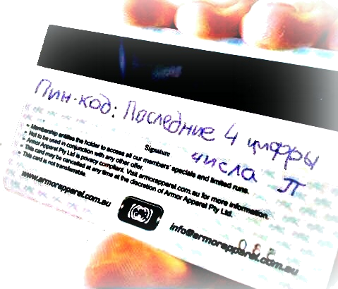
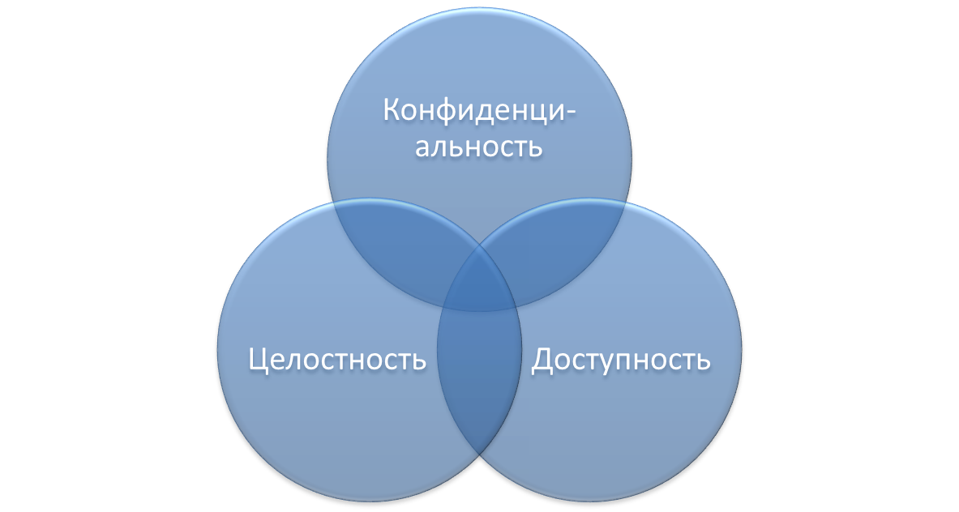
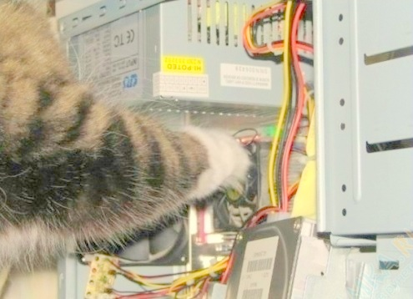
Принципы безопасности ПО
Notes:
Для того, чтобы определиться с целями и задачами тестирования безопасности нужно знать, что входит в понятие безопасности.
Общая стратегия безопасности основывается на трех основных принципах:
- конфиденциальность
- целостность
- доступность
Конфиденциальность - это сокрытие определенных ресурсов или информации. Под конфиденциальностью можно понимать ограничение доступа к ресурсу некоторой категории пользователей, или другими словами, при каких условиях пользователь авторизован получить доступ к данному ресурсу.
Целостность: Существует два основных критерия при определении понятия целостности:
Доверие. Ожидается, что ресурс будет изменен только соответствующим способом определенной группой пользователей.
Повреждение и восстановление. В случае когда данные повреждаются или неправильно меняются авторизованным или не авторизованным пользователем, вы должны определить на сколько важной является процедура восстановления данных.
Доступность представляет собой требования о том, что ресурсы должны быть доступны авторизованному пользователю, внутреннему объекту или устройству. Как правило, чем более критичен ресурс тем выше уровень доступности должен быть [1].

Slide 4
Защищенность ПО
Противодействие несанкционированному вмешательству в работу ПО
Противодействие попыткам хищения, несанкционированной модификации и использования данных
Противодействие попыткам уничтожить ПО и данные, доступные ему для работы
Notes:
Программное обеспечение, способное обеспечить требуемый уровень конфиденциальности, целостности и доступности является защищенным.
Защищенность программного продукта - способность противодействовать несанкционированному вмешательству в нормальный процесс его функционирования, а также попыткам хищения, незаконной модификации, использования, копирования или разрушения самого ПП, его составляющих, данных и информации, входящих в состав ПП, доступных ему в процессе выполнения или заложенных в него во время разработки [3].

Slide 5

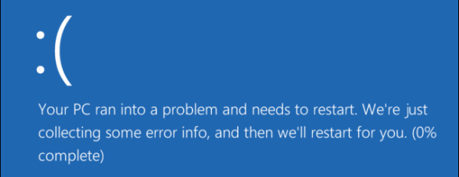
Объекты защиты
данные;
информация;
функции программного продукта;
Notes:
В большинстве случаев, программный комплекс представляет собой сложную многоуровневую систему.
Для того, чтобы понять возможные места проблем с безопасностью программных продуктов, определим объекты защиты программных продуктов:
- данные
- информация
- функции программного продукта
Под данными подразумевается информация, представленная в виде файлов программы (файлы данных, исполняемые файлы самой программы), а также обрабатываемая информация, полученная от пользователей, из переменных операционной системы (реестра и т.д.), по сети или в результате взаимодействия между потоками и процессами операционных систем.
Под информацией в качестве объекта защиты в ПП включаются различного рода сведения (передаваемые, хранимые и обрабатываемые в электронном виде), которые доступны ПП и которые имеют определённую ценность для авторизованных пользователей ПП или его разработчика и факт нарушения их конфиденциальности, целостности или доступности может вести к какому либо виду ущерба (недополученной прибыли), либо ущемлению прав пользователей.
Примерами таких сведений могут быть: сведения о поведении и интересах пользователя ПП (разглашение данных сведений может классифицироваться, как нарушение приватности или вторжение в личную жизнь пользователя, что охраняется конституционными правами пользователя), а также сведения, составляющие интеллектуальную собственность разработчика, которая была использована при разработке ПП — особенности дизайна, архитектуры ПП, защищаемые патентами алгоритмы, форматы данных и т.д. [3].

Slide 6
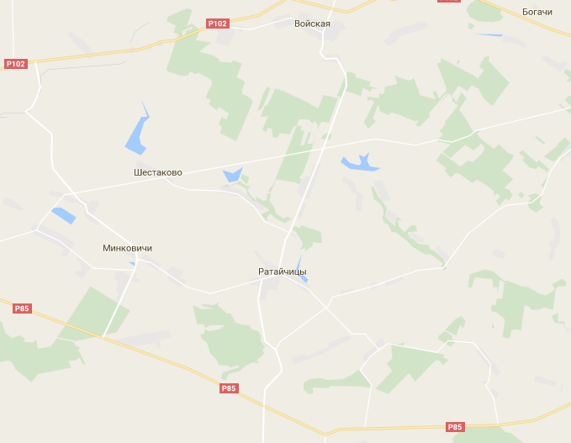

Notes:
Данные сведения могут являться целью злоумышленных действий со стороны конкурентов, недобросовестных рекламных сервисов и т.д. Так же в эту категорию попадают сведения, которые могут быть получены злоумышленником в результате анализа работы ПП (скрытые каналы утечки информации). Например, пусть ПП представляет пользователю карту какого-либо участка местности, но в случае, если этот участок содержит какой-то секретный объект — отказывает в доступе. Зная тот факт, что если программа отказала в доступе, то на этом участке находится секретный объект — злоумышленник путём уточнения координат сможет обнаружить все участки карты, на которых содержатся секретные объекты. При этом программа не позволяет идентифицировать сами объекты, но злоумышленник, обладая дополнительными сведениями, на основе новых знаний о форме, площади и месте нахождения объектов может догадаться о сути объектов и их предназначении. В данном случае оптимальным решением является предоставление пользователю свободного доступа к любому участку карты, без нанесения на ней секретных объектов.
Подобных примеров с неявными каналами утечки информации можно привести бесконечно много, что говорит, о том, что проблема обеспечения безопасности и защищенности ПП — это не набор дополнительных требований к ПП, а необходимость согласования всех требований к ПП с принципами безопасности и защищённости ПП. Именно поэтому требования безопасности должны учитываться с самого начала разработки ПП, а не добавляться, начиная с некоторой его версии.
Следует отметить, что важными атрибутами защищённого и безопасного ПП являются категория обрабатываемой информации (её стоимость, важность), критичность функций ПП для нужд и задач бизнеса пользователя и т.д. Соответственно, в зависимости от требований к ПП и уточняются задачи защиты информации, которые должны быть решены в ПП [3].

Slide 7
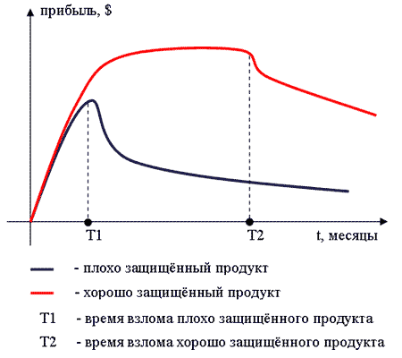
Проблемы гарантий безопасности
Notes:
Как было уже сказано ранее, перекрыть бесконечное число угроз невозможно. Поэтому необходимо определиться с критериями приемлемого уровня безопасности.
Под гарантированностью информационной безопасности понимается безопасность компьютерной системы или сети, контролируемая на всех этапах жизненного цикла. В общем виде проблема обеспечения гарантированной информационной безопасности КС или сети относится к алгоритмически неразрешимым проблемам. И основная проблема отнесения проблемы защиты информации к алгоритмически неразрешимым заключается в невозможности перекрыть для любой КС потенциально бесконечное множество угроз.
Невозможность обеспечения гарантированной безопасности ПП, однако, не означает, что заниматься защитой ПП не имеет смысла. Индустрия разработки ПП набрала серьёзные темпы. Программные средства производились и будут производиться, программы были уязвимы и продолжают быть уязвимыми. Однако, в силах разработчиков повлиять на величину ущерба, который может быть нанесён самому разработчику, пользователю или другому лицу при помощи разрабатываемого ПП.
На рисунке представлена зависимость величины прибыли компании-разработчика от скорости «взлома» ПП. Как видно из графиков, если при разработке ПП были применены неэффективные меры защиты, то (учитывая степень популярности продукта) велика вероятность, что на рынке достаточно быстро появится дешёвая пиратская версия, которая займёт нишу лицензионной копии продукта. В результате разработчик ПП несёт убытки в виде недополученной прибыли, что в некоторых случаях может грозить компании разработчику банкротством. Если же продукт хорошо защищён, то у злоумышленников («пиратов») уходит достаточно много времени на «вскрытие» защиты и оригинальный продукт успевает достичь требуемого уровня продаж, и может достаточно долго удерживаться на рынке.
В результате о механизмах защиты ПП стоит говорить ни как о средствах обеспечения гарантированной защищённости ПП, а как о средствах затруднения их взлома [3].

Slide 8
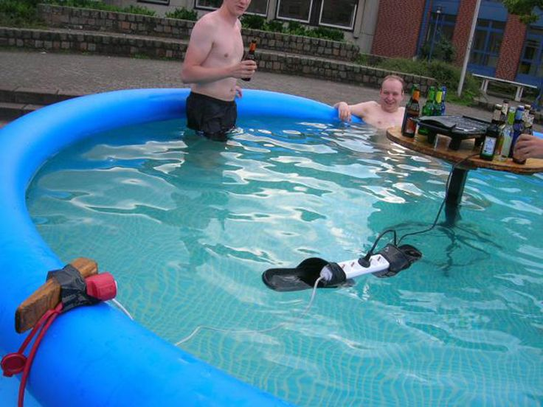
Угроза
потенциально возможное событие, явление или процесс, которое посредством воздействия на компоненты информаци-онной системы может привести к нанесению ущерба
Notes:
В теории тестирования безопасности выделяют такие понятия как угроза и уязвимость
Угроза - это потенциально возможное событие, явление или процесс, которое посредством воздействия на компоненты информационной системы может привести к нанесению ущерба [5].
Угрозы могут быть классифицированы различным образом. Ниже представлены некоторые варианты классификации:

Slide 9
Классификация угроз
По природе возникновения:
  естественные (объективных физические процессы или стихийные природные явления, не зависящих от человека)
  искусственные (вызваны действием человеческого фактора)
Notes:
По природе возникновения принято выделять естественные и искусственные угрозы.
Естественными принято называть угрозы, возникшие в результате воздействия на ИС объективных физических процессов или стихийных природных явлений, не зависящих от человека.
В свою очередь, искусственные угрозы вызваны действием человеческого фактора.
Примерами естественных угроз могут служить пожары, наводнения, цунами, землетрясения и т. д. Неприятная особенность таких угроз – чрезвычайная трудность или даже невозможность их прогнозирования [6].

Slide 10
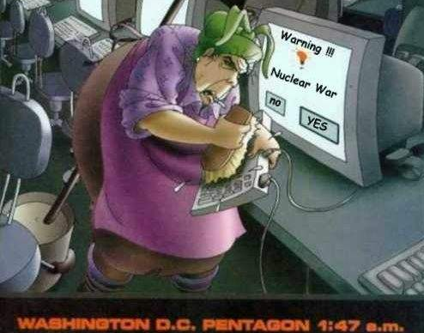
Классификация угроз
По способу реализации
  непреднамеренные
  (случайные)
  преднамеренные
  (умышленные)
Notes:
По способу реализации различают случайные угрозы и преднамеренные.
Случайные угрозы бывают обусловлены халатностью или непреднамеренными ошибками персонала.
Преднамеренные угрозы обычно возникают в результате направленной деятельности злоумышленника.
В качестве примеров случайных угроз можно привести непреднамеренный ввод ошибочных данных, неумышленную порчу оборудования.
Пример преднамеренной угрозы – проникновение злоумышленника на охраняемую территорию с нарушением установленных правил физического доступа [6].

Slide 11

Классификация угроз
По способу доступа к
ресурсам ИС:
  использующие стандартный
  путь доступа
  использующие нестандартный путь доступа
Notes:
По способу доступа к ресурсам информационной системы:
Угрозы, использующие стандартный доступ. Пример такой угрозы – несанкционированное получение пароля путем подкупа, шантажа, угроз или физического насилия по отношению к законному обладателю.
– Угрозы, использующие нестандартный путь доступа. Пример такой угрозы – использование не декларированных возможностей средств защиты [6].

Slide 12
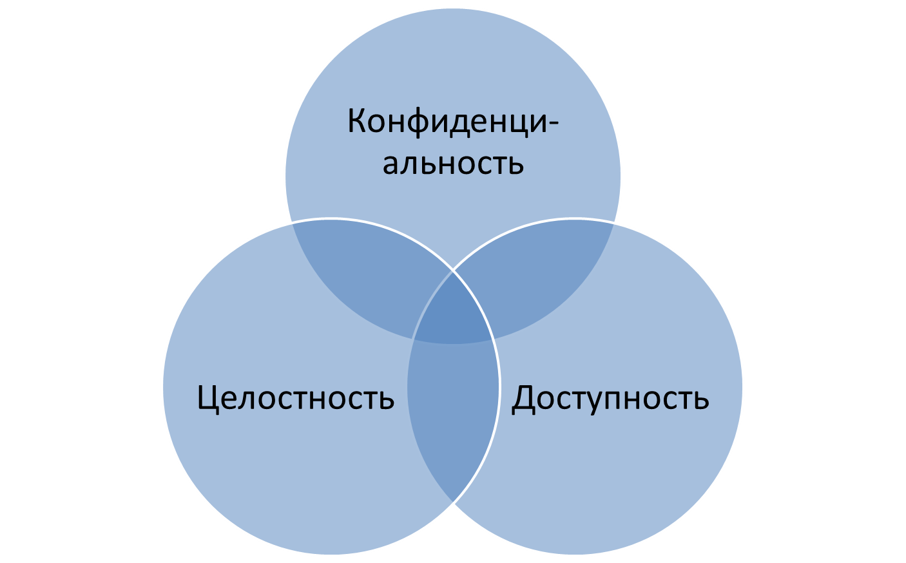
Классификация угроз
Notes:
Критерии классификации угроз можно продолжать, однако на практике чаще всего используется следующая основная классификация угроз, основывающаяся на трех введенных ранее базовых свойствах защищаемой информации:
1. Угрозы нарушения конфиденциальности информации, в результате реализации которых информация становится доступной субъекту, не располагающему полномочиями для ознакомления с ней.
2. Угрозы нарушения целостности информации, к которым относится любое злонамеренное искажение информации, обрабатываемой с использованием ИС.
3. Угрозы нарушения доступности информации, возникающие в тех случаях, когда доступ к некоторому ресурсу ИС для легальных пользователей блокируется [6].

Slide 13

Способы перечисления угроз
Построение произвольных списков угроз
(быстро и плохо)
Построение деревьев угроз
(долго, но эффективно)
Notes:
Перечисление угроз, характерных для той или иной информационной системы, является важным этапом анализа уязвимостей ИС, проводимого, например, в рамках аудита информационной безопасности, и создает базу для последующего проведения анализа рисков. Выделяют два основных метода перечисления угроз:
1. Построение произвольных списков угроз. Возможные угрозы выявляются экспертным путем и фиксируются случайным и неструктурированным образом.
Для данного подхода характерны неполнота и противоречивость получаемых результатов.
2. Построение деревьев угроз. Угрозы описываются в виде одного или нескольких деревьев. Детализация угроз осуществляется сверху вниз, и в конечном итоге каждый лист дерева дает описание конкретной угрозы. Между поддеревьями в случае необходимости могут быть организованы логические связи [6]. Однако такой способ является более ресурсозатратным.

Slide 14
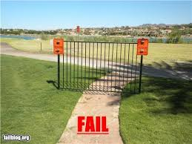
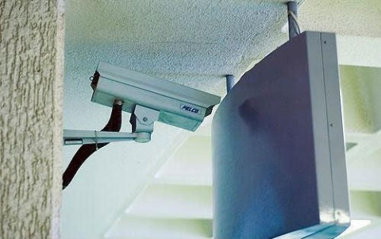
Уязвимость информационной системы
свойство системы, посредством которой возможна реализация угрозы её безопасности.
недостаток, предоставляющий возможность реализации угроз безопасности обраба-тываемой информации
Notes:
Определившись с понятием угрозы, можно перейти к понятию уязвимости.
Что же такое уязвимость? Под уязвимостью информационной системы понимают такое свойство системы, посредством которой возможна реализация угрозы её безопасности. Также уязвимость можно определить как «недостаток, предоставляющий возможность реализации угроз безопасности обрабатываемой информации».
Исходя из определения, создать систему, не содержащую уязвимостей объективно невозможно. Объясняется это тем, что на практике устранение одной уязвимости порождает другую уязвимость. С другой стороны, оценив риски и вероятность определенных угроз, можно выбрать, какая уязвимость более приемлема с точки зрения вероятности реализации дочерних угроз и величины полученного от них ущерба. Исходя из вышесказанного, не существует информационных систем, не содержащих уязвимости, существуют только защищенные – по отношению к которым вероятность возникновения актуальных угроз безопасности информации является приемлемой [4].

Slide 15

Классификация уязвимостей
По источникам возникновения
  на этапе проектирования
  на этапе реализации (программирования)
  в процессе эксплуатации
Notes:
По источникам возникновения уязвимости можно разделить на следующие группы:
Уязвимости, закладывающиеся ещё на этапе проектирования. В качестве примера можно привести сервис TELNET , в котором имя пользователя и пароль передаются по сети в открытом виде. Это явный недостаток, заложенный на этапе проектирования. Некоторые уязвимости подобного рода трудно назвать недостатками, скорее это особенности проектирования. Например, особенность сетей Ethernet - общая среда . передачи.
Другая часть уязвимостей возникает на этапе реализации (программирования). К таким уязвимостям относятся, например, ошибки программирования стека TCP/IP приводящие к отказу в обслуживании. Сюда следует отнести и ошибки при написании приложений, приводящие к переполнению буфера.
И, наконец, уязвимости могут быть следствием ошибок, допущенных в процессе эксплуатации информационной системы. Сюда относятся неверное конфигурирование операционных систем, протоколов и служб, нестойкие пароли пользователей и др. [5]

Slide 16
Классификация уязвимостей
По степени риска:
  высокий уровень риска
  средний уровень риска
  низкий уровень риска
Notes:
Существует классификация уязвимостей по степени риска
Этот вариант классификации достаточно условный, однако, можно выделить три уровня риска:
Высокий уровень риска - уязвимости, позволяющие атакующему получить непосредственный доступ к узлу с правами суперпользователя, или в обход межсетевых экранов, или иных средств защиты.
Средний уровень риска - уязвимости, позволяющие атакующему получить информацию, которая с высокой степенью вероятности позволит получить доступ к узлу.
Низкий уровень риска - уязвимости, позволяющие злоумышленнику осуществлять сбор критической информации о системе. [5]

Slide 17
Классификация уязвимостей
По уровню в информационной структуре:
  уровень сети
  уровень операционной системы
  уровень баз данных
  уровень приложений
Notes:
Следующий вариант классификации - по уровню информационной структуры организации. Это наиболее наглядный вариант классификации, т. к. он показывает, что конкретно уязвимо.
К уровню сети относятся уязвимости сетевых протоколов - стека TCP/IP, протоколов NetBEUI , IPX / SPX .
Уровень операционной системы охватывает уязвимости Windows , UNIX , Novell и т. д., т.е. конкретной ОС.
На уровне баз данных находятся уязвимости конкретных СУБД - Oracle , MSSQL , Sybase . Этот уровень рассматривается отдельно, потому что базы данных, как правило, являются неотъемлемой частью любой компании.
К уровню приложений относятся уязвимости программного обеспечения WEB , SMTP серверов и т. п. [5]
Теперь, когда мы выяснили, какие могут быть виды угроз и уязвимостей, можно определиться с методами тестирования.

Slide 18
Список использованных источников
[1] - Тестирование безопасности или Security and Access Control Testing - http://www.protesting.ru/testing/types/security.html
[2] - Очир Абушинов: Особенности тестирования безопасности ПО - https://testitquickly.com/2010/11/20/22/
[3] - Актуальность вопросов тестирования безопасности и защищённости программных продуктов - http://software-testing.ru/library/testing/general-testing/86-2008-09-29-09-45-59
[4] - Подход к формализации уязвимостей информационных систем на основе их классификационных признаков / Кубарев Алексей Валентинович, Москва, МГТУ им. Н.Э. Баумана - http://cyberleninka.ru/article/n/podhod-k-formalizatsii-uyazvimostey-informatsionnyh-sistem-na-osnove-ih-klassifikatsionnyh-priznakov.pdf
[5] - Угрозы, уязвимости и атаки в сетях - http://asher.ru/security/book/its/24
[6] - Угрозы и уязвимости информационных бизнес-систем / Н.Н. Поснов, В.П. Киреенко, БГУ, г. Минск - http://elib.bsu.by/bitstream/123456789/57830/1/Поснов_Угрозы%20и%20уязвимости.pdf

